Slide 1
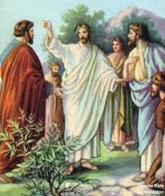
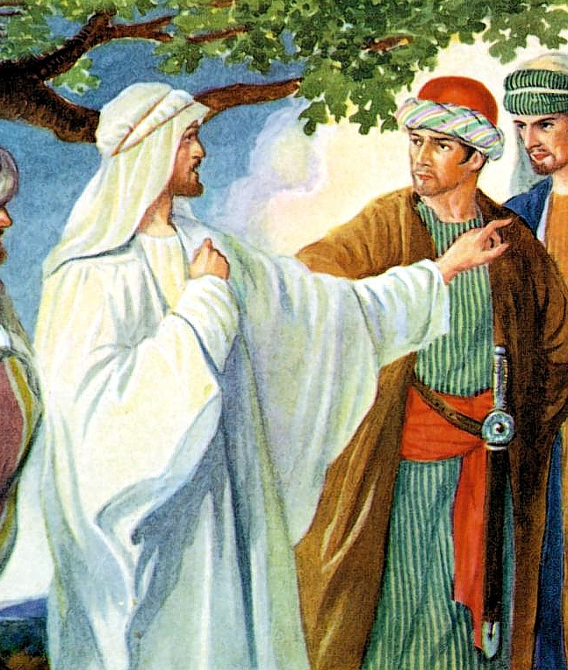
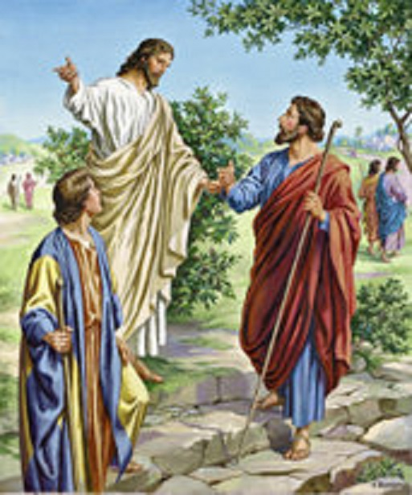
Ježiš a učeníci
Mt 4,18-22; Mk 3,13-19

Slide 2
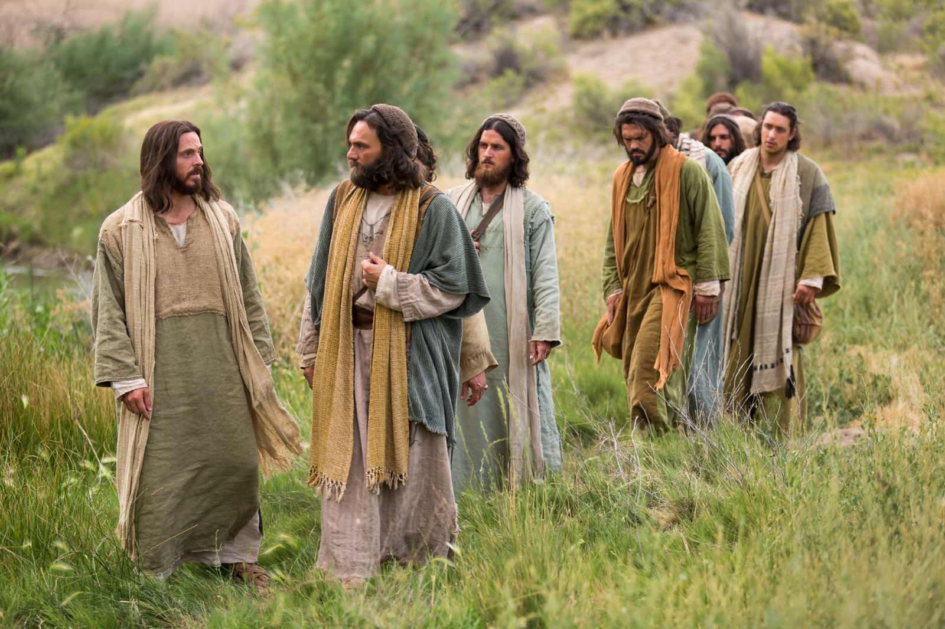
Ježiš vystúpil na vrch a so sebou vzal dvanásť mužov

Slide 3
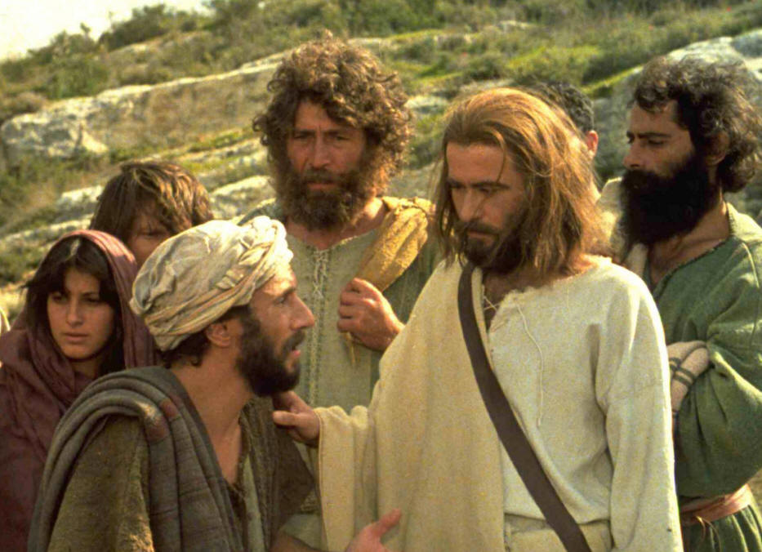
Tých ustanovil za apoštolov
Učeníci boli stále s Ním.
Počúvali Jeho slová o kráľovstve Božom.
Videli mnohé zázraky, ktoré konal.
Verili, že Ježiš je Boží Syn, Spasiteľ sveta.
Z celej duše Ho milovali.

Slide 4
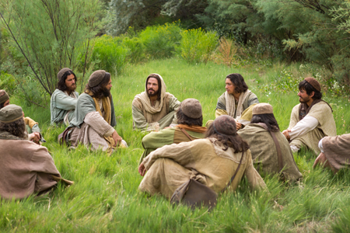
Toto sú dvanásti:
Šimon, ktorému dal meno Peter,
Jakub Zebedeov a
Ján Zebedeov, brat Jakubov, týmto dal meno Boanerges, to je Synovia hromu,
ďalej Ondrej,
Filip,
Bartolomej,
Matúš,
Tomáš,
Jakub Alfeov,
Tadeus,
Šimon Kanaánsky,
Judáš Iškariotský, ktorý Ho aj zradil.

Slide 5
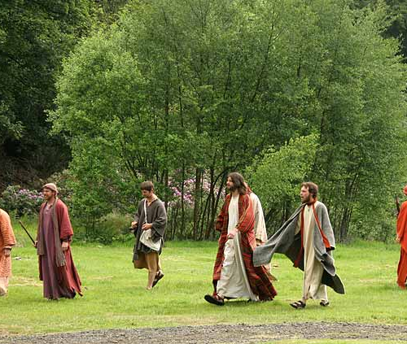
Pán Ježiš ich poslal kázať
Dal im moc vyháňať démonov

Slide 6
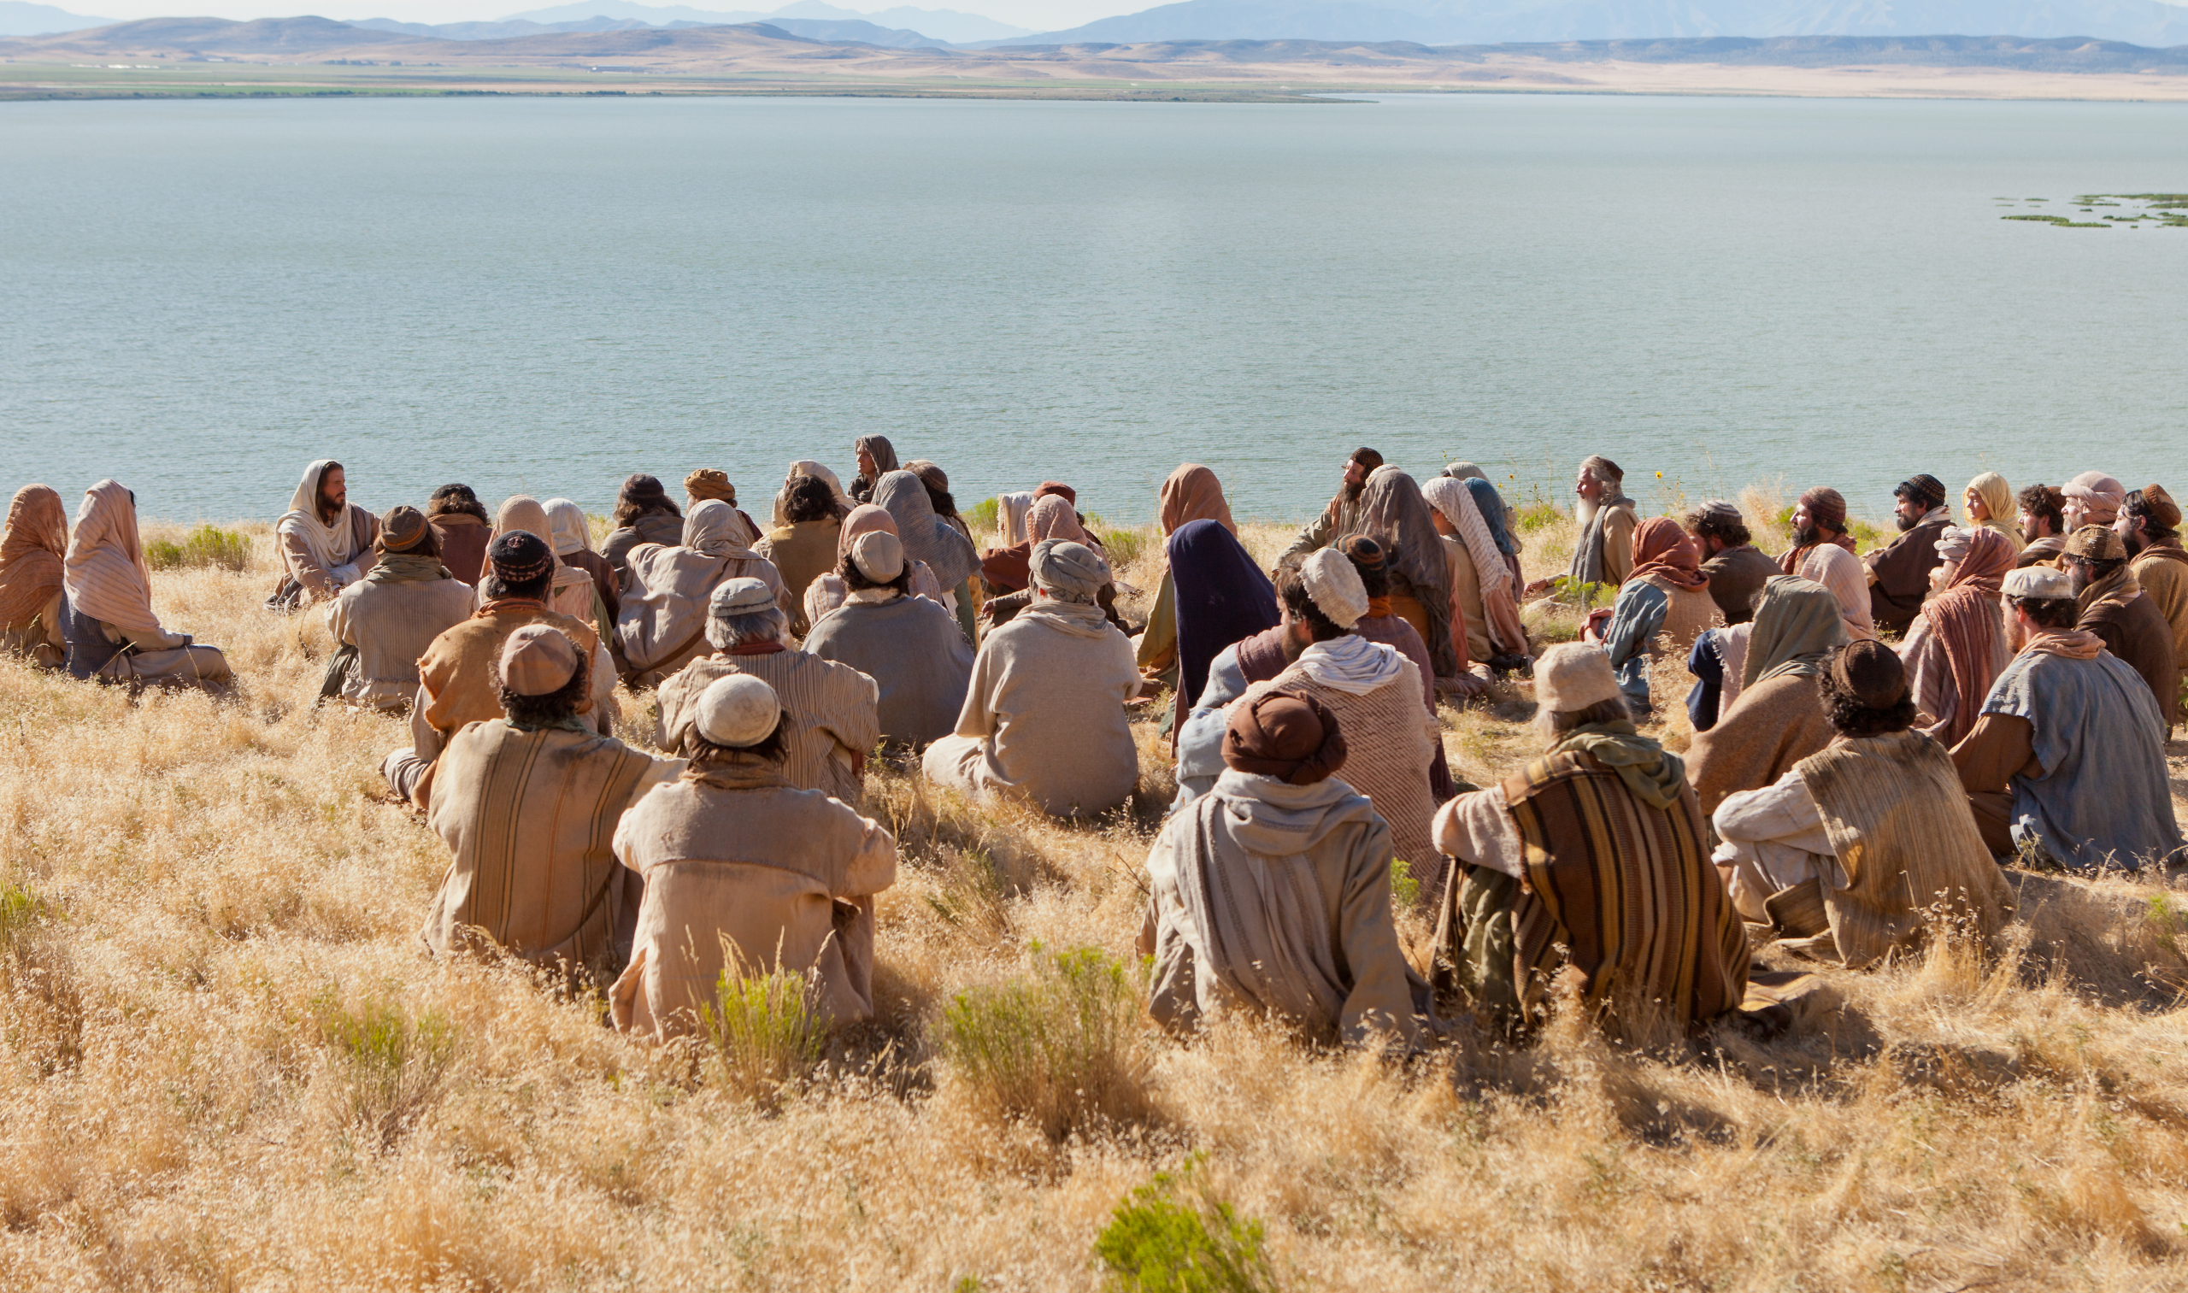
K nim si vyvolil ešte sedemdesiat iných
Tí s Ním neboli vždy

Slide 7
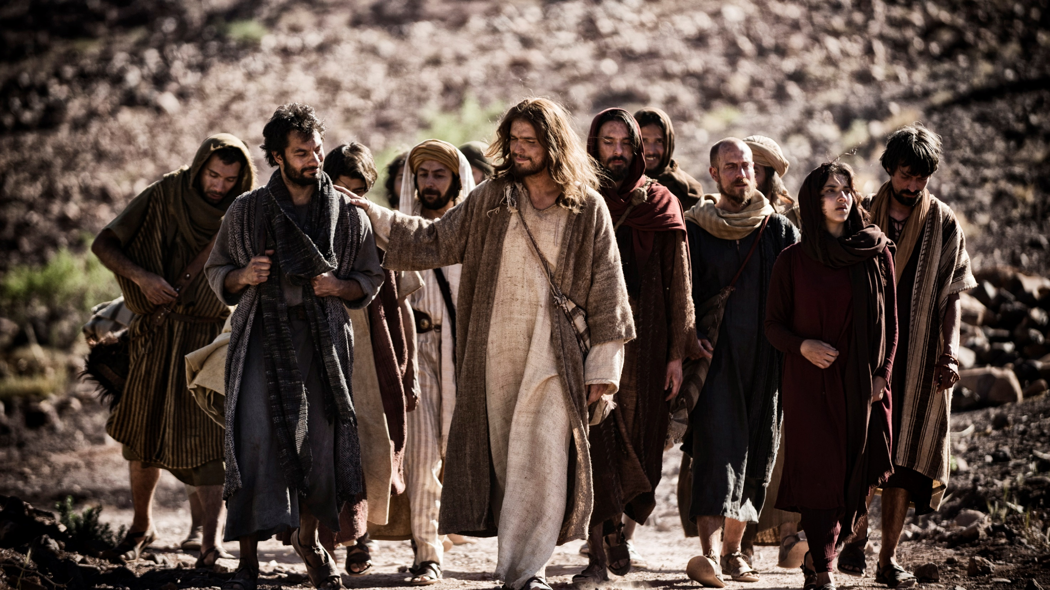

Slide 8
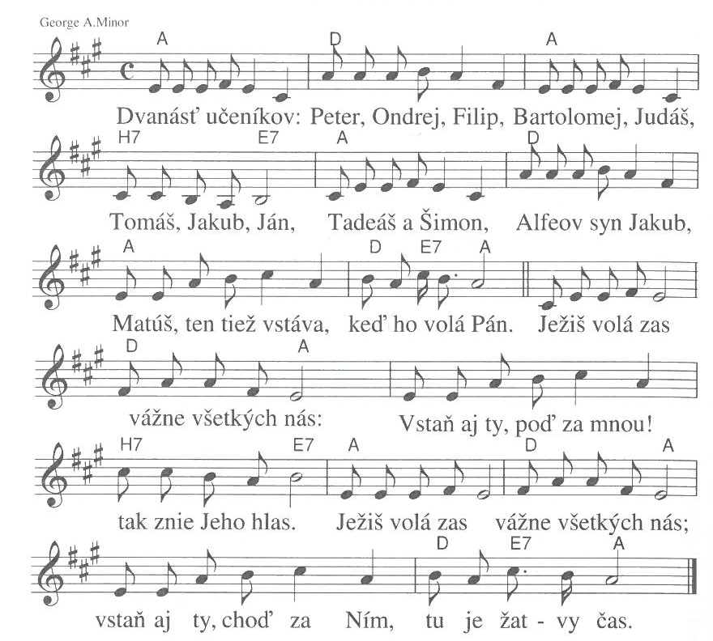

Slide 9
Dvanásť učeníkov
G C
Dvanásť učeníkov: Peter, Ondrej, Filip,
G A7 D7
Bartolomej, Judáš, Tomáš, Jakub, Ján.
G C
Tadeáš a Šimon, Alfeov syn Jakub,
G C D7 G
Matúš ten tiež vstáva, keď ho volá Pán.
G C G
Ježiš volá zas, vážne všetkých nás:
„Vstaň aj Ty, poď za mnou!“,
A7 D7
tak znie Jeho hlas.
G C G
Ježiš volá zas, vážne všetkých nás
C D7 G
zbierať zlaté klasy, kým je žatvy čas.

